Slide 1
Životní strategie
Funkční klasifikace organismů

Slide 2
Klasifikace fylogenetická vs. funkční
Sdílení společné historie nevyústí nutně ve sdílení podobných funkčních znaků
Konvergentní evoluce pod vlivem podobného selekčního tlaku (funkční analogie evolučně nepříbuzných druhů)
Funkční popis vegetace v různých biogeografických oblastech

Slide 3
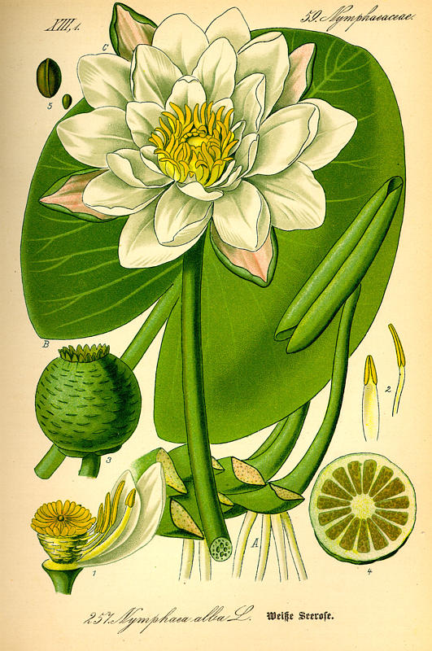
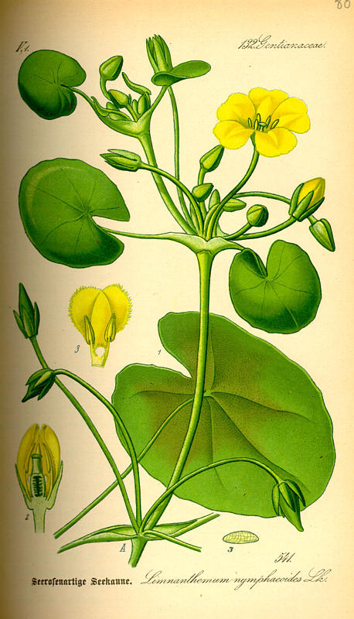
Nymphaea (Nymphaeaceae)
leknín bílý
Nymphoides (Menyanthaceae)
plavín štítnatý
Fylogeneticky vzdálené (společný předek ca 280 milionů let) - funkčně podobné

Slide 4
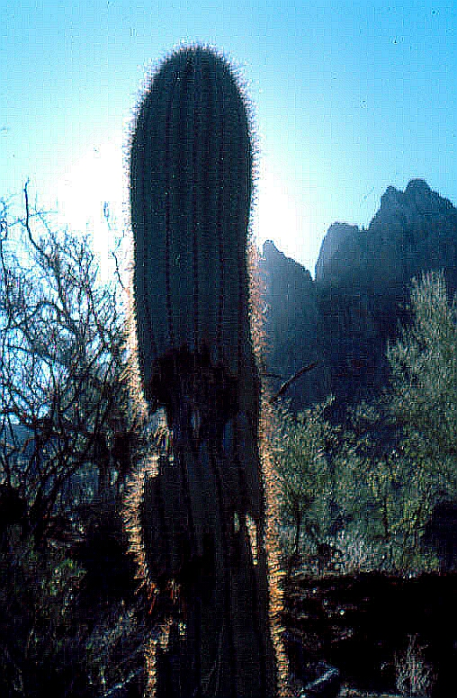
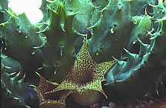
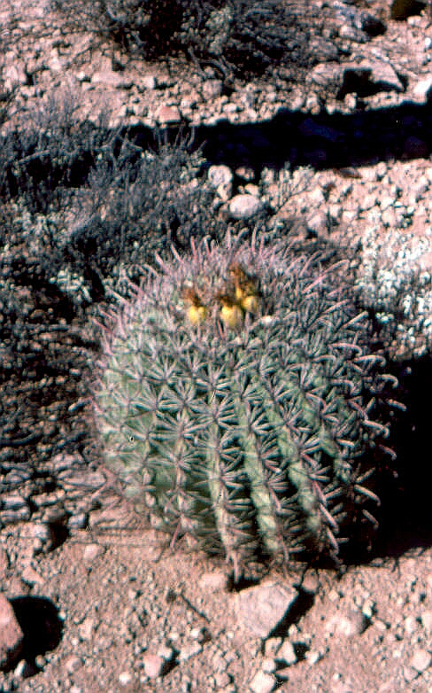
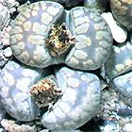
Kaktusy: Cactaceae
Jiné sukulenty:
Euphorbiaceae
Mesembryanthemaceae
Fylogeneticky vzdálené - funkčně podobné

Slide 5
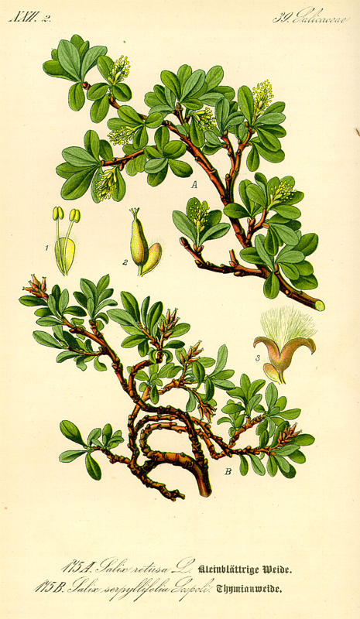
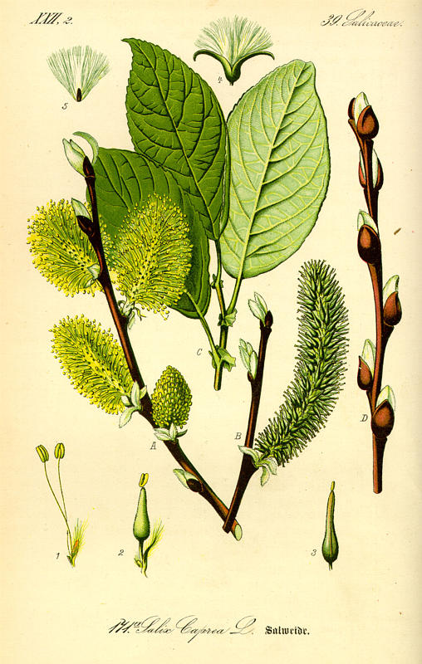
Salix retusa - vrba uťatá
Salix capraea - vrba jíva
Fylogeneticky blízké (společný předek ca půl milionu let - funkčně rozdílné

Slide 6
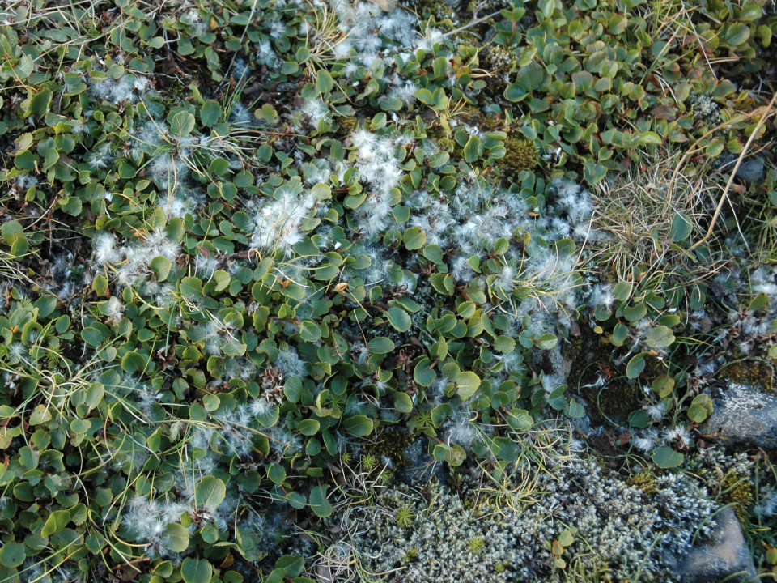
Salix herbacea

Slide 7
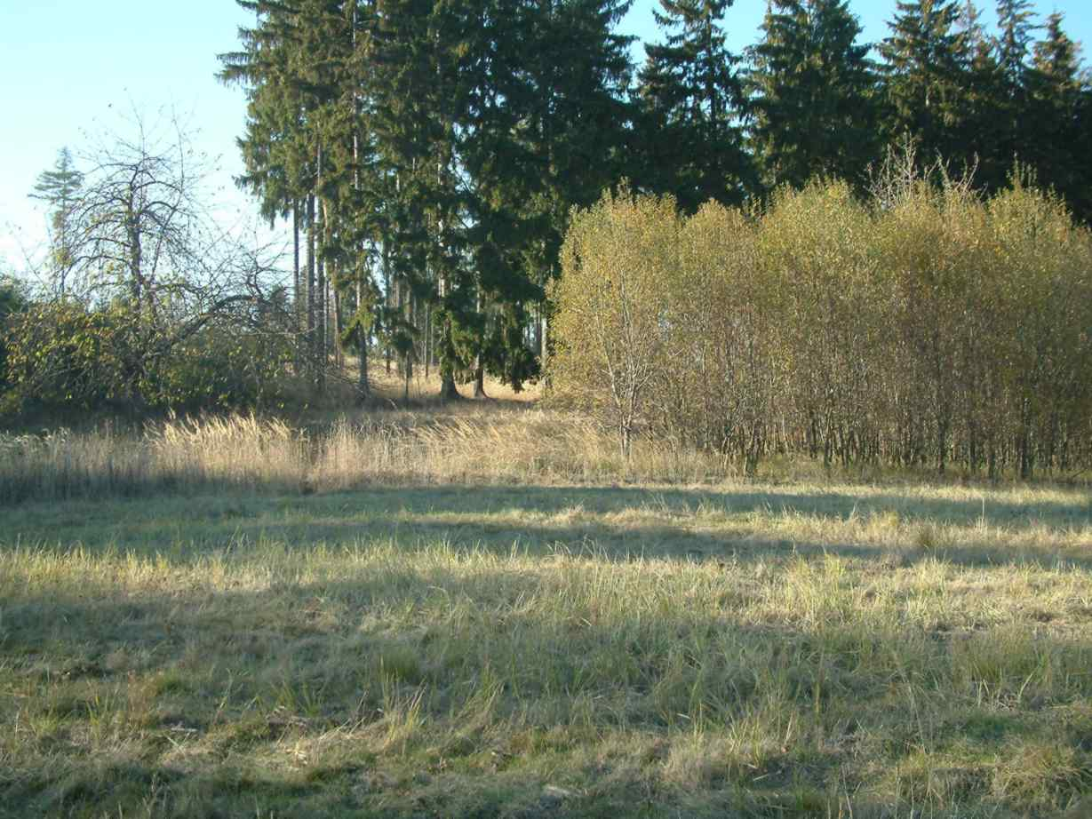
Porost Salix caprea

Slide 8
Raunkierovy životní formy - jsou rozlišovány na zakládě způsobu uchovávání meristematických pletiv během nepříznivých období (protože to dost dobře popisuje, jak se rostlina „chová“)
* Fanerofyty
* Chamaefyty
* Hemikryptofyty
* Geofyty
* Terofyty
(plus Epifyty, Hydrofyty etc.)
Podobné zastoupení životních forem ve stejných klimatických podmínkách, a to bez ohledu na evoluční historii rostlin

Slide 9
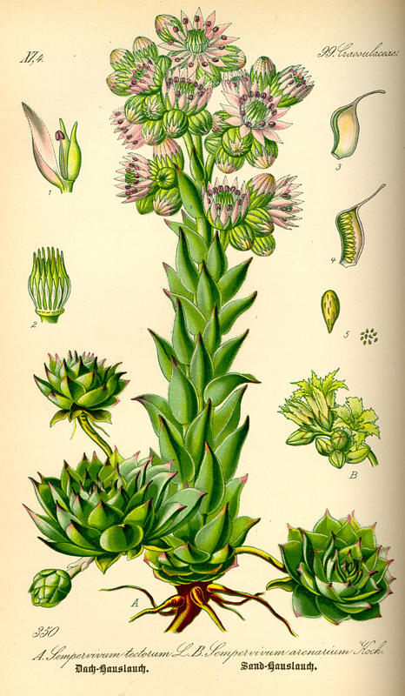
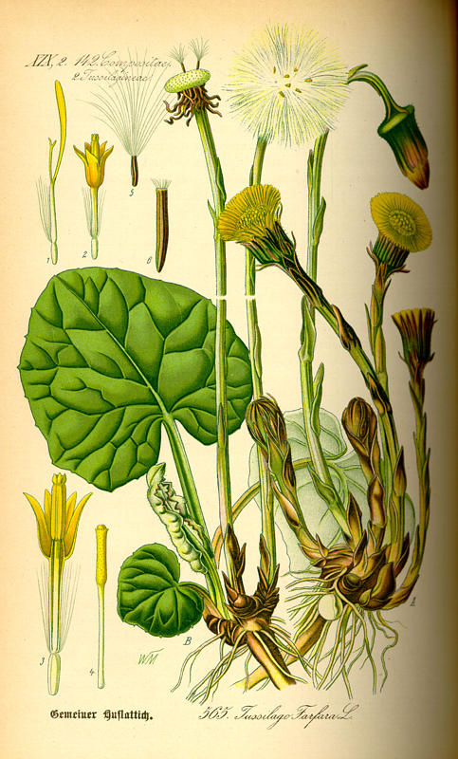
“Trade-off “ čili něco za něco
Je definován jako evoluční dilema, kdy genetické změny způsobující zvýšení “fitness” díky zdokonalení v jednom směru, neodvratně vedou ke snížení “fitness” kvůli současnému zhoršení ve směru jiném (Grime 2001).
Sempervivum:
výhodou, když je sucho, je dobré uchovávání vody a minimalizace povrchu, naopak nevýhodou je pokles fotosyntézy při příznivých vlhkostních podmínkách
Tussilago:
výhodou pro šíření jsou lehká semena, naopak nevýhodou je nižší konkurenční schopnost semenáčků v zapojeném společenstvu, protože mají méně energie pro start

Slide 10
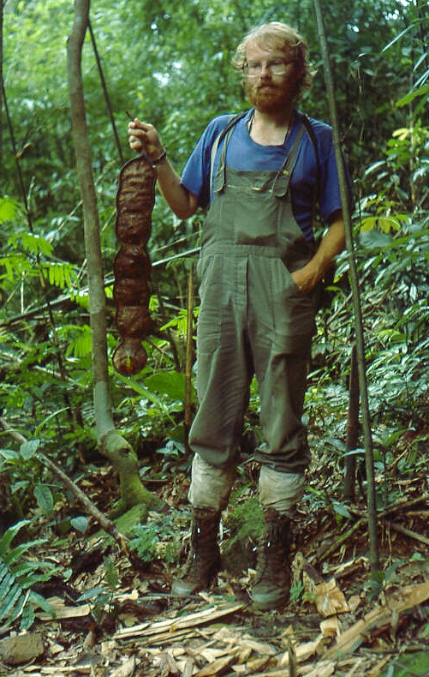
Entada - obrovská velikost semen pomáhá díky počáteční energii překlenout nízkou světelnou intenzitu v lesním podrostu, ale brání šíření na větší vzdálenosti

Slide 11
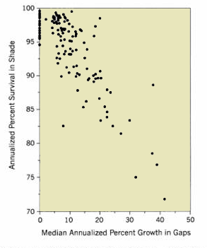
Trade-off
Negativní korelace (trade-off) mezi přežíváním semenáčků na lesních světlinách a v lesním podrostu. Není možné vytvořit super-rostlinu kombinující ekologické vlastnosti nutné pro úspěšné přežití v obou prostředí, neboť jde často o protichůdné vlastnosti
Proto vznikly dvě strategie pro přežití buď na světlině, nebo v podrostu. - Ty, co jsou schopny přežít ve stímu, tak na světlině rostou pomalu, a tak prohrajou v kompetici
Každý bod odpovídá jednomu druhu stromu z tropického lesa v Panamě

Slide 12
Množství tuku na zimu (jsem pták)
Budu hodně tučný a tlustý – přežiju hlad i chlad, ale ztratím schopnost rychle utéci predátorovi
Budu štíhlý (a tím pádem jen svalovec) – rychle uteču každému predátorovi, ale pokud přijde zima a hlad, tak moc nevydržím
Která strategie bude lepší, o tom rozhoduje podnebí (počasí v daném roce) a intenzita predačního tlaku

Slide 13
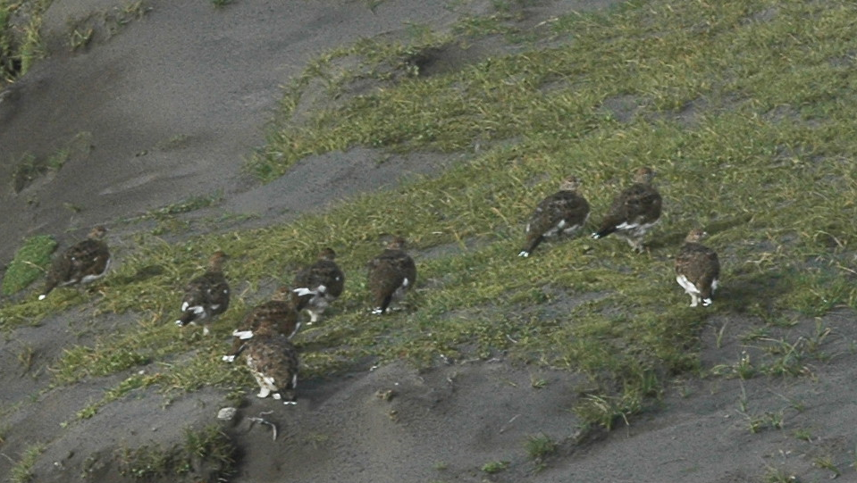
Bělokuři na Islandu – krásně kulaťoučcí, rychlost úniku mizivá

Slide 14
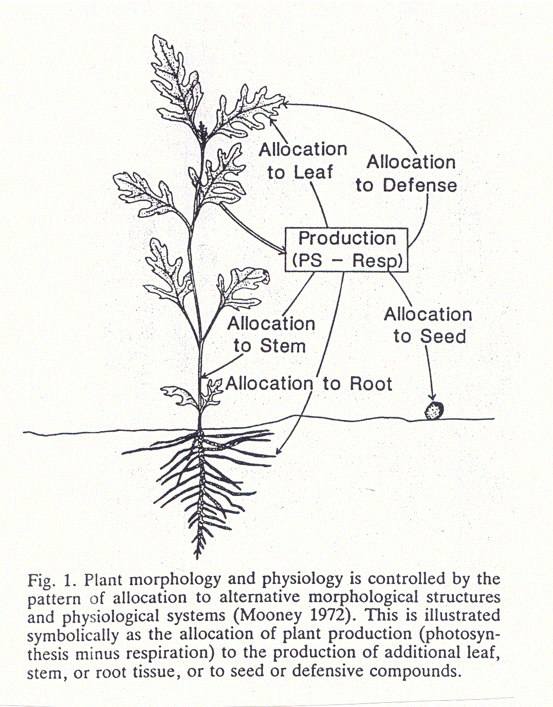
“Constrains” - omezení
Organismy musí odpovídat základním fyzikální zákonům (např. nemohou investovat více energie, než jsou schopny získat), fyziologická omezení - i kdyby měl organismus nadbytek potravy, je schopen ji využívat jen určitou (fyziologicky určenou) rychlostí
Fylogenetická omezení
Převzato z Tilmana

Slide 15
Který “trade-off” je důležitý?
Selekce díky mortalitě, která je
na denzitě nezávislá vs. na denzitě závislá
katastrofické události
r-selekce
konkurence
K-selekce
Narušení (disturbance)
vysoké
nízké

Slide 17
Trade-offs
Potřebuju aby
Počet potomků (vajíček, semen) na dospělce za život * pravděpodobnost jeho dožití reprodukčního věku > 1
Při vysokém počtu může být pravděpodobnost menší
Uvědomme si rozsahy – počet potomků u lidí, u myší, vajíček u ryb (samice kapra ca milion vajíček za třecí období), semen u rostlin (smrk má v semenném roce až 10 000 šišek, po 50-100 semenech), plodí desítky let

Slide 18
Trade-offs

Slide 19
prediktabilní prostředí,
nízká proměnlivost
neprediktabilní prostředí,
vysoká proměnlivost

Slide 20
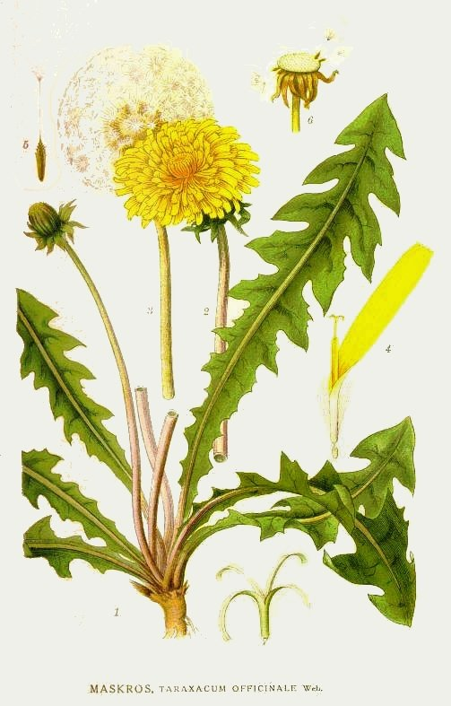
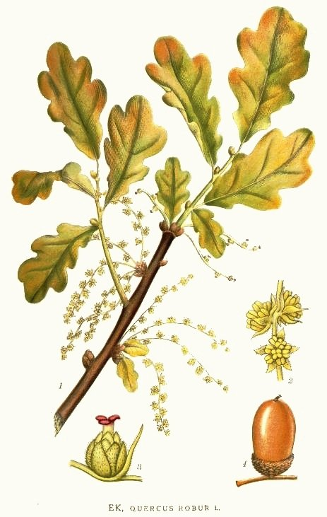
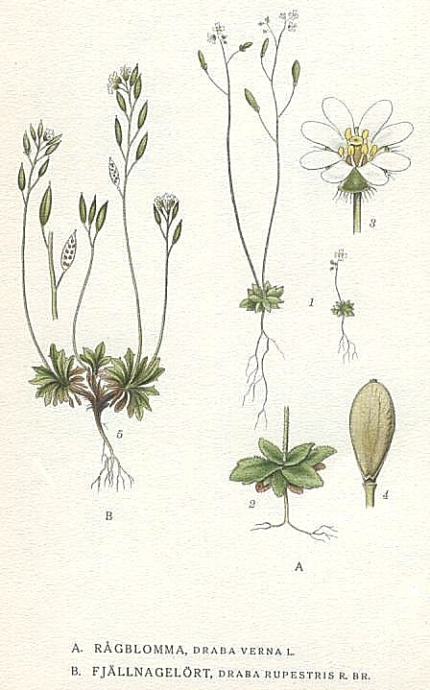
r-K continuum - strategie jsou relativní
McArthur & Wilson (1967), Pianka (1971)
ale MacLeod (1894) Capitalists and proletarians (v holandštině)

Slide 21
Je jedna osa dostačující?
Když ne, která by měla být další?
Grime: produktivita / stres (vymyslel pro rostliny)

Slide 22
Definice
Stres: fenomén, který omezuje fotosyntetickou produkci, jako jsou např. nedostatek světelého záření, vody, živin, sub-optimální teploty.
Narušení: částečné nebo celkové zničení rostlinné biomasy způsobené aktivitou herbivorů, patogenů, lidí (sešlap, kosení, orání), a působením dalších faktorů, jako jsou vítr, mráz, sucho, půdní eroze, požár,...

Slide 23
Problémy:
Stejný vnější faktor může být vnímán první kytkou jako narušení, a druhou jako stres:
extrémní sucho je narušením pro kompetitory, ale stresem pro stres tolerantní rostliny.
Kde potom existuje limitní bod, kde je nedostatek vody pokládán za stres, a kde už je považovaný za narušení?

Slide 24
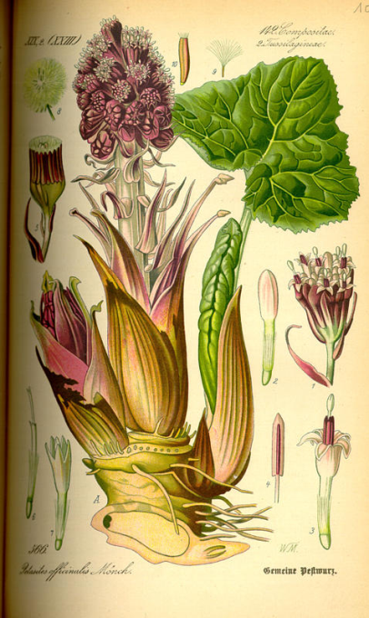
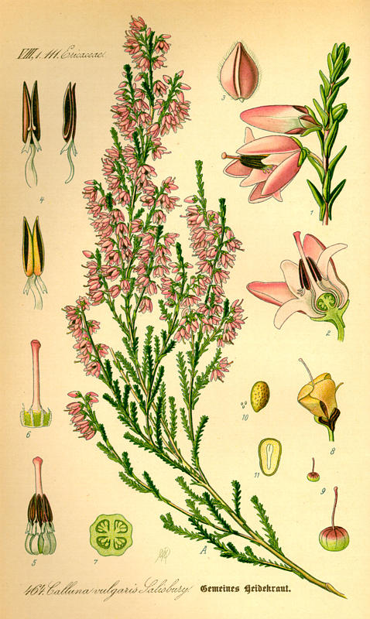
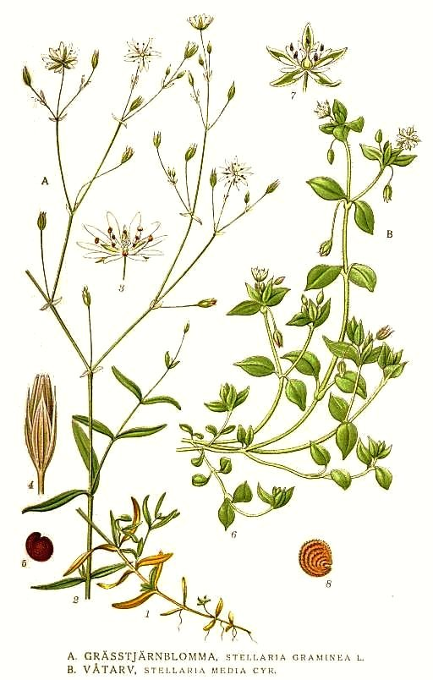
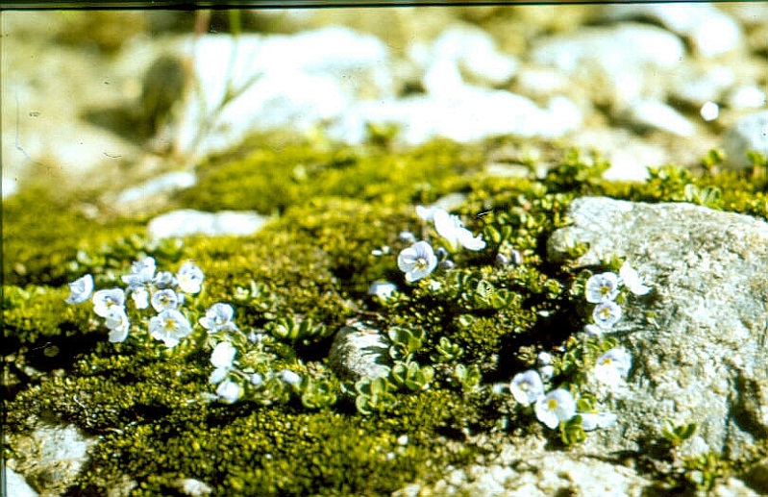

Slide 25
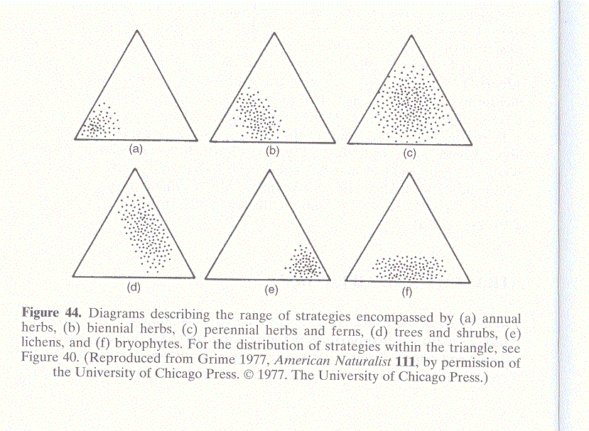
annuals
biennials
perennial herbs
trees and shrubs
lichens
bryophytes

Slide 26
Srovnání s modelem habitat templet (který naopak vymysleli zoologové)

Slide 27
Termín STRATEGIE
Se používá v řadě dalších případů, kdy chceme popsat komlexy vzájemně korelovaných znaků ovlivňující funcki organismu (většinou se jedná o „řešení“ nějakého „trade-off“)
Už jsme měli např. strategie obrany proti herbivorům
Další např. strategie klonálního chování u rostlin

Slide 28
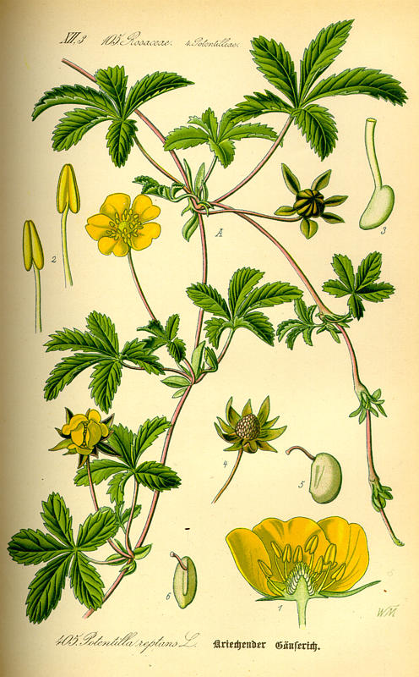
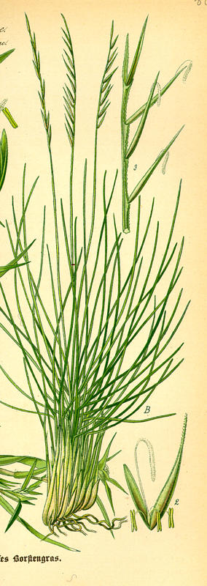
“Guerrilla” vs. “Phalanx” strategie u klonálních rostlin
Potentilla reptans - mochna plazivá
Nardus stricta - smilka tuhá

Slide 29
Vlastnosti druhů – Species traits
Je možné strategie nějak objektivně charakterizovat?
Funkční vlastnosti druhů – species traits – měřitelné vlastnosti druhů, které charakterizují jejich ekologii – functional traits
Často předpoklad, že se mezi druhy liší víc, než mezi individui téhož druhu

Slide 30
Functional traits – většinou užitečné v rámci skupin
Ptáci: např. velikost, tvar zobáku (určuje, co žere), počet vajec ve snůšce (čím více vajec, tím větší potenciál pro populační růstovou rychlost), typ hnízdění

Slide 31
Functional traits – většinou užitečné v rámci skupin - rostliny
Westoby LHS
Leaf traits – jak efektivně pracuje list – u nás klasicky SLA (Specific Leaf Area), LDMC (Leaf Dry Matter Content) – Leaf Economic Spectrum
Height – čím vyšší, tím lepší v kompetici o světlo
Seed – velikost a počet semen – šíření semen a životaschopnost semenáčů – Trade offs

